Slide 1

《Windows窗口高级编程》
第五讲：综合例子计算器的实现
主讲人：阙海忠 UIPower CEO

Slide 2
本讲意义和目标
前面四讲我们重点讲解了窗口编程的概念和常用函数的用法。然而要深刻掌握这些知识点，还需要足够的实践。为了让大家能在课堂上集中训练窗口编程的所有知识点，我们设计了一个综合例子：计算器窗口的实现。
通过这个例子，大家可以看到之前提到的函数都一个一个被使用了起来。让原本枯燥乏味知识点变得生动，从而加深大家的印象。
希望大家在看完本视频讲座以后，要对本综合例子进行反复练习，直到所有的函数和参数了然于胸才算过关。

Slide 3
第一节：主窗口的实现
1、标题实现
2、样式修改
3、菜单修改
4、修改窗口默认大小
5、创建STATIC控件窗口
6、创建按钮控件窗口
7、子窗口自适应位置与大小
8、字符消息处理
9、按钮点击事件处理。

Slide 4
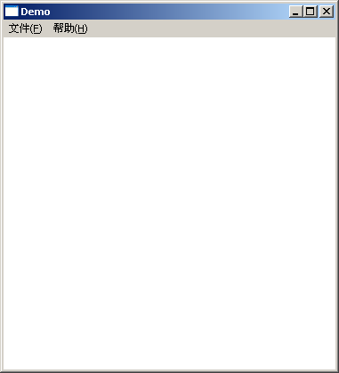
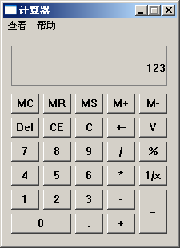
第一节：主窗口的实现
标题实现
打开我们之前用向导生成的代码，编译并运行该代码的工程，运行界面如下图所示：
我们就以这个窗口为综合例子计算器的主窗口。
对比一下我们要实现的主窗口：

Slide 5
第一节：主窗口的实现
标题实现
我们有两个方法可以实现标题栏文字的修改：
1、修改创建窗口时窗口文本字符串
修改CreateWindow函数的第二个参数值
2、对已经创建成功的窗口进行动态的窗口文本设置
SetWindowText(hWnd,strText);

Slide 6
第一节：主窗口的实现
1、标题实现
2、样式修改
3、菜单修改
4、修改窗口默认大小
5、创建STATIC控件窗口
6、创建按钮控件窗口
7、子窗口自适应位置与大小
8、字符消息处理
9、按钮点击事件处理。

Slide 7
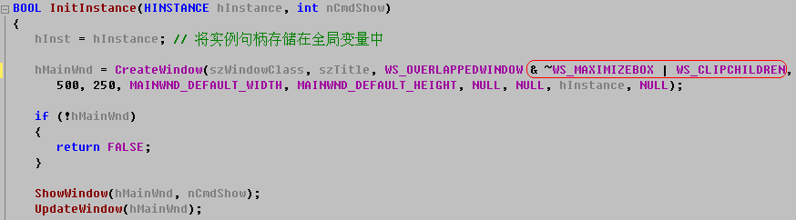
第一节：主窗口的实现
样式修改
从系统按钮上来看，我们要实现的主窗口不需要“最大化”按钮。所以，我们需要去除“最大化”的样式。
1、通过在创建主窗口的过程中，去除了WS_MAXIMIZEBOX窗口样式来禁用最大化按钮，

Slide 8
第一节：主窗口的实现
样式修改
2、可以在窗口创建成功后，动态修改窗口的样式
DWORD dwStyle = GetWindowLong(hWnd,GWL_STYLE);
dwStyle &= ~WS_MAXIMIZEBOX;
SetWindowLong(hWnd,SWL_STYLE,dwStyle);

Slide 9
第一节：主窗口的实现
1、标题实现
2、样式修改
3、菜单修改
4、修改窗口默认大小
5、创建STATIC控件窗口
6、创建按钮控件窗口
7、子窗口自适应位置与大小
8、字符消息处理
9、按钮点击事件处理。

Slide 10
第一节：主窗口的实现
菜单修改
有两种方法可以修改菜单上的文字
1、通过资源来修改菜单项的文字
2、可以通过ModifyMenu来动态修改菜单项的文字
HMENU hMenuBar = ::GetMenu(hMainWnd);
HMENU hHelpMenu = ::GetSubMenu(hMenuBar,1);
UINT_PTR uItemID = ::GetMenuItemID(hHelpMenu,0);
::ModifyMenu(hHelpMenu,0,MF_BYPOSITION,uItemID,_T("About"));

Slide 11
第一节：主窗口的实现
1、标题实现
2、样式修改
3、菜单修改
4、修改窗口大小
5、创建STATIC控件窗口
6、创建按钮控件窗口
7、子窗口自适应位置与大小
8、字符消息处理
9、按钮点击事件处理。

Slide 12
第一节：主窗口的实现
修改窗口大小
修改窗口大小有2种方法
1、在创建窗口时指定窗口的大小
CreateWindow(….)
2、动态修改窗口的大小
RECT rect;
GetWindowRect(hMainWnd, &rect);
MoveWindow(hMainWnd,rect.left,rect.top,MAINWND_DEFAULT_WIDTH*2,MAINWND_DEFAULT_HEIGHT*2,TRUE);

Slide 13
第一节：主窗口的实现
1、标题实现
2、样式修改
3、菜单修改
4、修改窗口大小
5、创建STATIC控件窗口
6、创建按钮控件窗口
7、子窗口自适应位置与大小
8、字符消息处理
9、按钮点击事件处理。

Slide 14
第一节：主窗口的实现
创建STATIC控件窗口
HWND CreateStaticForMainWnd(HWND hWnd, LPCTSTR strText, LONG lStyle, int x, int y, int iWidth, int iHeight)
{
HWND hWndResult = CreateWindow(_T("STATIC"), strText, lStyle, x, y, iWidth, iHeight, hWnd, NULL, hInst, NULL);
return hWndResult;
}
LRESULT CALLBACK WndProc(…)
{
switch (message)
{
case WM_CREATE:
{
CreateStaticForMainWnd(hWnd, _T(""), WS_CHILD|WS_VISIBLE, 10, 15, 195, 50);
CreateStaticForMainWnd(hWnd, _T("123"), WS_CHILD|WS_VISIBLE|SS_RIGHT, 12, 35, 191, 20);
CreateStaticForMainWnd(hWnd, _T(""), WS_CHILD|WS_VISIBLE|SS_GRAYFRAME, 10, 15, 195, 50);

Slide 15
第一节：主窗口的实现
1、标题实现
2、样式修改
3、菜单修改
4、修改窗口大小
5、创建STATIC控件窗口
6、创建按钮控件窗口
7、子窗口自适应位置与大小
8、字符消息处理
9、按钮点击事件处理。

Slide 16
第一节：主窗口的实现
创建按钮控件窗口
void CreateButtonForMainWnd(HWND hWnd, int iID, LPCTSTR strText, int x, int y, int iWidth, int iHeight)
{
CreateWindow(_T("BUTTON"), strText, WS_CHILD|WS_VISIBLE,x, y, iWidth, iHeight, hWnd, (HMENU)iID, hInst, NULL);
}
LRESULT CALLBACK WndProc(…)
{
CreateButtonForMainWnd(hWnd, ID_BTN_MC, _T("MC"), 10, 75, 35, 25);
CreateButtonForMainWnd(hWnd, ID_BTN_MR, _T("MR"), 50, 75, 35, 25);
CreateButtonForMainWnd(hWnd, ID_BTN_MS, _T("MS"), 90, 75, 35, 25);
CreateButtonForMainWnd(hWnd, ID_BTN_M_ADD, _T("M+"), 130, 75, 35, 25);
CreateButtonForMainWnd(hWnd, ID_BTN_M_SUBTRACT, _T("M-"), 170, 75, 35, 25);

Slide 17
第一节：主窗口的实现
1、标题实现
2、样式修改
3、菜单修改
4、修改窗口大小
5、创建STATIC控件窗口
6、创建按钮控件窗口
7、子窗口自适应位置与大小
8、字符消息处理
9、按钮点击事件处理。

Slide 18
第一节：主窗口的实现
子窗口自适应位置与大小
HWND CreateStaticForMainWnd(HWND hWnd, LPCTSTR strText, LONG lStyle, int x, int y, int iWidth, int iHeight)
{
HWND hWndResult = CreateWindow(_T("STATIC"), strText, lStyle, x, y, iWidth, iHeight, hWnd, NULL, hInst, NULL);
RECT rect = {x,y,x+iWidth,y+iHeight};
mapSubHWndRect.insert(pair<HWND,RECT>(hWndResult,rect));
return hWndResult;
}
void CreateButtonForMainWnd(HWND hWnd, int iID, LPCTSTR strText, int x, int y, int iWidth, int iHeight)
{
HWND hWndTemp = CreateWindow(_T("BUTTON"), strText, WS_CHILD|WS_VISIBLE,x, y, iWidth, iHeight, hWnd, (HMENU)iID, hInst, NULL);
RECT rect = {x,y,x+iWidth,y+iHeight};
mapSubHWndRect.insert(pair<HWND,RECT>(hWndTemp,rect));
}

Slide 19
第一节：主窗口的实现
子窗口自适应位置与大小
case WM_SIZE:
{
WORD x = LOWORD(lParam);
WORD y = HIWORD(lParam);
double dx = (double)x/szPreWnd.cx;
double dy = (double)y/szPreWnd.cy;
for (map<HWND, RECT>::iterator it=mapSubHWndRect.begin(); it!=mapSubHWndRect.end(); ++it)
{
pair<HWND, RECT> pi = *it;
MoveWindow(pi.first, pi.second.left*dx, pi.second.top*dy,
(pi.second.right-pi.second.left)*dx, (pi.second.bottom-pi.second.top)*dy, TRUE);
}
}
break;

Slide 20
第一节：主窗口的实现
1、标题实现
2、样式修改
3、菜单修改
4、修改窗口大小
5、创建STATIC控件窗口
6、创建按钮控件窗口
7、子窗口自适应位置与大小
8、字符消息处理
9、按钮点击事件处理。

Slide 21
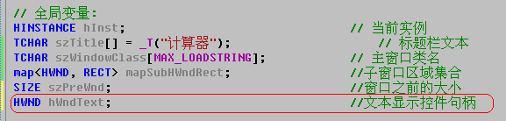
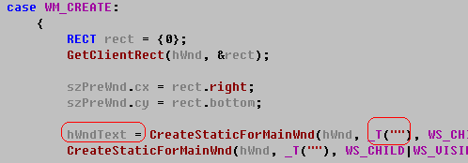
第一节：主窗口的实现
字符消息处理
为了设置线框内的文本，我们需要得到线框内的文本窗口的句柄。添加如下代码记录线框内的文本窗口的句柄。
记录线框内的文本窗口句柄，
并把文本内容设置成空字符串。

Slide 22
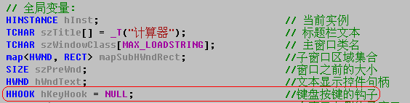

第一节：主窗口的实现
字符消息处理
现在，我们来安装键盘钩子以截取我们的按键信息，在这边不使用WM_KEYDOWN获取按键消息是因为当焦点不在主窗口上面时，就无法截取键盘消息。
然后定义键盘钩子的处理函数：

Slide 23
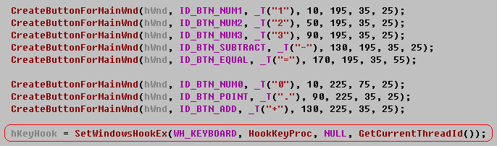

第一节：主窗口的实现
字符消息处理
现在可以安装键盘按键的钩子了，在主窗口的WM_CREATE消息处理函数中安装钩子：
在主窗口的WM_DESTROY消息处理函数中卸载钩子：

Slide 24
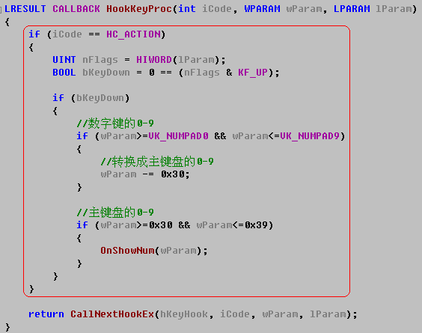
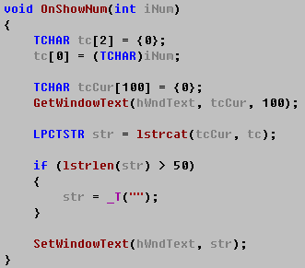
第一节：主窗口的实现
字符消息处理
我们要判断按键是按下状态还是松开状态，然后对所有的按键，我们只处理主键盘的0-9按键跟数字键的0-9按键。并定义一个OnShowNum函数来显示数字。

Slide 25
第一节：主窗口的实现
1、标题实现
2、样式修改
3、菜单修改
4、修改窗口大小
5、创建STATIC控件窗口
6、创建按钮控件窗口
7、子窗口自适应位置与大小
8、字符消息处理
9、按钮点击事件处理。

Slide 26
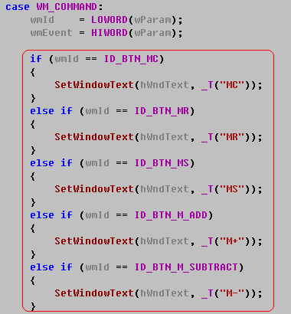
第一节：主窗口的实现
按钮点击事件处理
目前的按钮点击是没有响应的，我们通过响应WM_COMMAND消息来实现这个按钮的响应。
通过LOWORD获取WPARAM参数的低位字，该低位字为菜单的ID或者是按钮的ID。
通过SetWindowText给线框内的文本窗口设置文本。
如下代码所示：

Slide 27
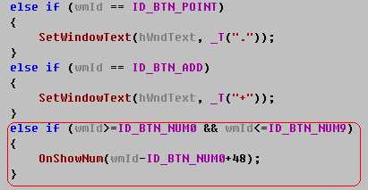
第一节：主窗口的实现
按钮点击事件处理
除了数字按钮，其它按钮的响上处理都如同以上代码所示。数字按钮由于是有顺序的，所以可以不用一个按钮一个按钮分别去响应。如下代码所示：
通过wmId-ID_BTN_NUM0的值分别是
0，1，2，3，4，5，6，7，8，9
给他们加上48，分别是48，49，50，51，
52，53，54，55，56，57值，而这些值
刚好是这些数字的字符编码，所以，我们
计算了数字的字符编码并通过OnShowNum
函数把数字显示出来。

Slide 28
第二节：右侧窗口的实现
1、定义并注册窗口类
2、定义窗口消息处理程序
3、创建父窗口
4、创建STATIC控件子窗口
5、创建单选控件子窗口
6、异形窗口的设置
7、右侧窗口与主窗口同步移动
8、拖动右侧窗口客户区移动窗口
9、右侧窗口靠近主窗口时被吸附
10、右侧窗口变半透明的层窗口
11、右侧窗口变主窗口的子窗口
12、右侧窗口从子窗口变成弹出式窗口
13、经过分离按钮的工具提示
14、窗口吸附的优化

Slide 29
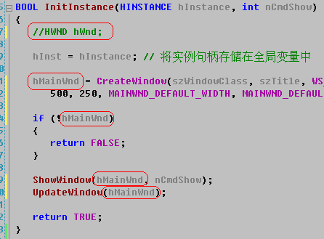
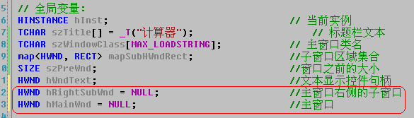
第二节：右侧窗口的实现
定义并注册窗口类
这个窗口是一个无标题的窗口。我们先定义一下这个窗口的句柄，顺便也定义一下主窗口的句柄，以方便这两个窗口之间的联系。

Slide 30
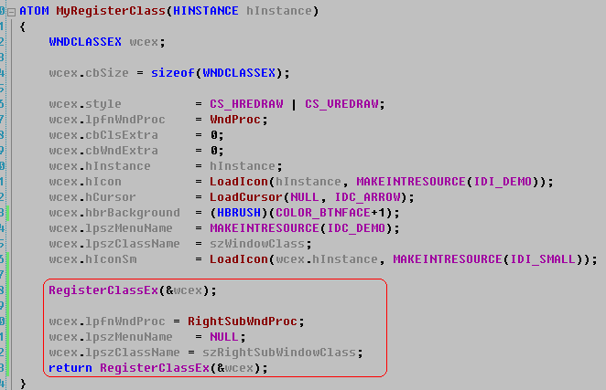
第二节：右侧窗口的实现
定义并注册窗口类
在MyRegisterClass函数中定义并注册右侧窗口的窗口类。
由于窗口类信息大多和主窗口类的一样，
就只改写了几个关键的设置，
比如窗口消息处理函数的地址，菜单，类名。

Slide 31
第二节：右侧窗口的实现
1、定义并注册窗口类
2、定义窗口消息处理函数
3、创建父窗口
4、创建STATIC控件子窗口
5、创建单选控件子窗口
6、异形窗口的设置
7、右侧窗口与主窗口同步移动
8、拖动右侧窗口客户区移动窗口
9、右侧窗口靠近主窗口时被吸附
10、右侧窗口变半透明的层窗口
11、右侧窗口变主窗口的子窗口
12、右侧窗口从子窗口变成弹出式窗口
13、经过分离按钮的工具提示
14、窗口吸附的优化

Slide 32
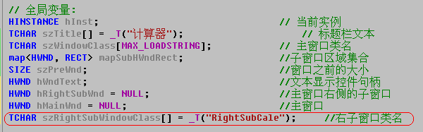

第二节：右侧窗口的实现
定义窗口消息处理函数
要创建窗口，首先要有窗口类，
我们定义一下右侧窗口的窗口类名字。
窗口类都有一个与之对应的窗口消息处理函数。
我们定义一下右侧窗口的窗口消息处理函数：

Slide 33
第二节：右侧窗口的实现
1、定义并注册窗口类
2、定义窗口消息处理函数
3、创建父窗口
4、创建STATIC控件子窗口
5、创建单选控件子窗口
6、异形窗口的设置
7、右侧窗口与主窗口同步移动
8、拖动右侧窗口客户区移动窗口
9、右侧窗口靠近主窗口时被吸附
10、右侧窗口变半透明的层窗口
11、右侧窗口变主窗口的子窗口
12、右侧窗口从子窗口变成弹出式窗口
13、经过分离按钮的工具提示
14、窗口吸附的优化

Slide 34

第二节：右侧窗口的实现
创建父窗口
现在有了右侧窗口的窗口类之后，
就可以创建右侧窗口了。
创建窗口就得预定窗口大小。

Slide 35
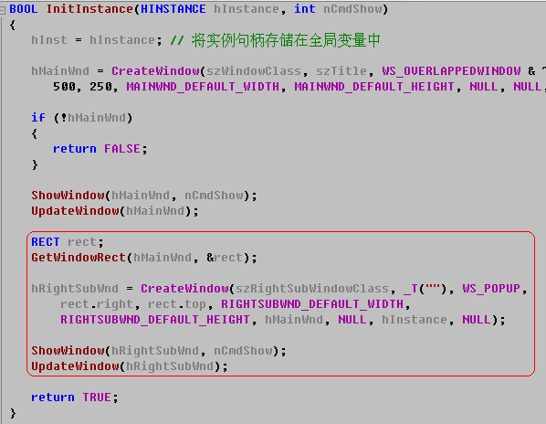
第二节：右侧窗口的实现
创建父窗口
在InitInstance函数中创建右侧窗口。
右侧窗口的位置是紧接在主窗口的右侧，
所以得先通过GetWindowRect获取主窗口的
窗口区域，再通过CreateWindow创建窗口。

Slide 36
第二节：右侧窗口的实现
1、定义并注册窗口类
2、定义窗口消息处理程序
3、创建父窗口
4、创建STATIC控件子窗口
5、创建单选控件子窗口
6、异形窗口的设置
7、右侧窗口与主窗口同步移动
8、拖动右侧窗口客户区移动窗口
9、右侧窗口靠近主窗口时被吸附
10、右侧窗口变半透明的层窗口
11、右侧窗口变主窗口的子窗口
12、右侧窗口从子窗口变成弹出式窗口
13、经过分离按钮的工具提示

Slide 37
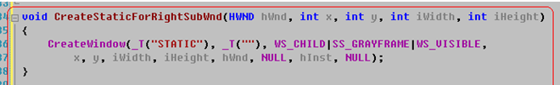
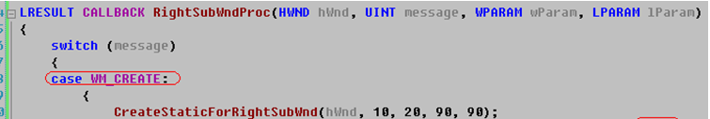
第二节：右侧窗口的实现
创建STATIC控件子窗口
创建CreateStaticForRightSubWnd函数
子窗口是在父窗口的WM_CREATE消息中进行创建的。所以，我们响应右侧窗口的WM_CREATE消息，并通过CreateStaticForRightSubWnd来创建线框控件。

Slide 38
第二节：右侧窗口的实现
1、定义并注册窗口类
2、定义窗口消息处理程序
3、创建父窗口
4、创建STATIC控件子窗口
5、创建单选控件子窗口
6、异形窗口的设置
7、右侧窗口与主窗口同步移动
8、拖动右侧窗口客户区移动窗口
9、右侧窗口靠近主窗口时被吸附
10、右侧窗口变半透明的层窗口
11、右侧窗口变主窗口的子窗口
12、右侧窗口从子窗口变成弹出式窗口
13、经过分离按钮的工具提示
14、窗口吸附的优化

Slide 39
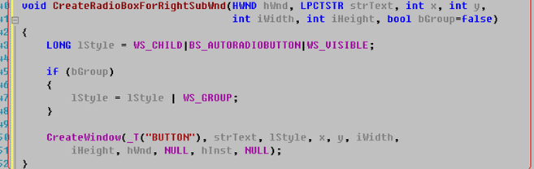
第二节：右侧窗口的实现
创建单选控件子窗口
创建CreateRadioBoxForRightSubWnd函数来创建单选控件。由于单选控件涉及到分组问题，所以我们使用最后一个参数bGroup参数来设置是否包含分组样式。如果该参数为真，那么我们就加上WS_GROUP样式。

Slide 40
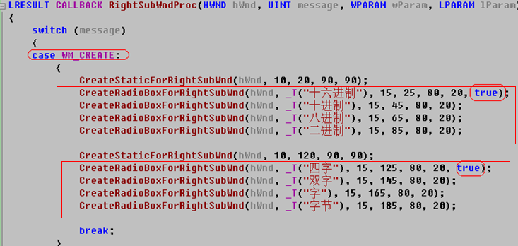
第二节：右侧窗口的实现
创建单选控件子窗口
我们把创建单选按钮的函数CreateRadioBoxForRightSubWnd放在父窗口的WM_CREATE消息的处理代码中。

Slide 41
第二节：右侧窗口的实现
1、定义并注册窗口类
2、定义窗口消息处理程序
3、创建父窗口
4、创建STATIC控件子窗口
5、创建单选控件子窗口
6、异形窗口的设置
7、右侧窗口与主窗口同步移动
8、拖动右侧窗口客户区移动窗口
9、右侧窗口靠近主窗口时被吸附
10、右侧窗口变半透明的层窗口
11、右侧窗口变主窗口的子窗口
12、右侧窗口从子窗口变成弹出式窗口
13、经过分离按钮的工具提示
14、窗口吸附的优化

Slide 42
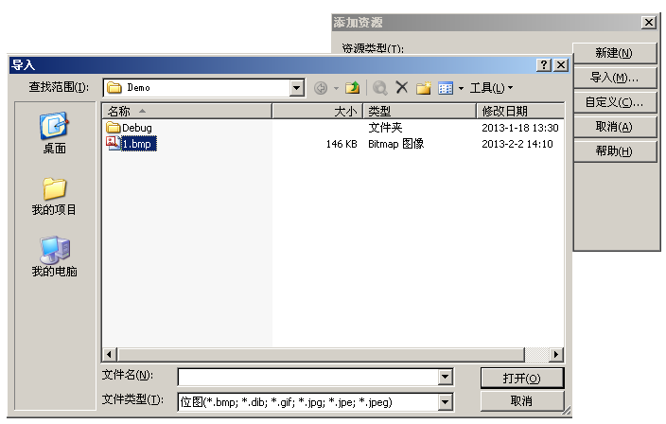
第二节：右侧窗口的实现
异形窗口的设置
现在发现右侧窗口的右上角和右下角是直角，不是圆角。
为了让它们变成圆角，我们可以创建一个自定义的圆角
区域。
拷贝1.bmp到项目文件夹中，
到Demo3的资源视图中添加图片资源，
如图所示：

Slide 43
第二节：右侧窗口的实现
异形窗口的设置
一个从位图创建区域的函数CreateRgnFromFile：
HRGN CreateRgnFromFile(HBITMAP hBmp, //位图句柄
COLORREF color) //透明色，一般为紫红色RGB(255，0，255）
功能：设置一个指定的透明色，把图像中所有的非透明色部分选中为区域。
实现原理：获取指定位图中的位图数据，判断每一个像素是否为透明色，如果不是透明色就添加到区域数据的矩形中，最终通过ExtCreateRegion函数从这些矩形创建一个区域。

Slide 44
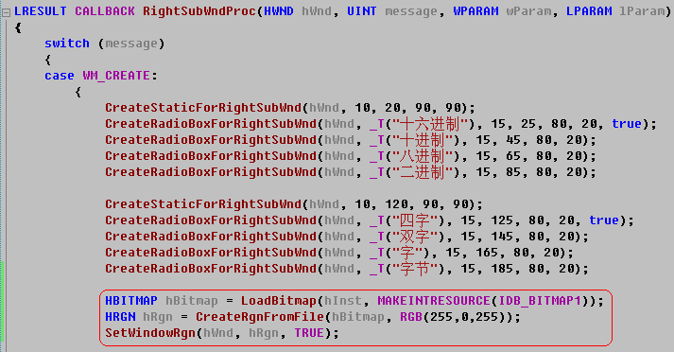
第二节：右侧窗口的实现
异形窗口的设置
现在响应右侧窗口的WM_CREATE消息，在右侧窗口创建时设置右侧窗口的区域。代码如下：

Slide 45
第二节：右侧窗口的实现
1、定义并注册窗口类
2、定义窗口消息处理程序
3、创建父窗口
4、创建STATIC控件子窗口
5、创建单选控件子窗口
6、异形窗口的设置
7、右侧窗口与主窗口同步移动
8、拖动右侧窗口客户区移动窗口
9、右侧窗口靠近主窗口时被吸附
10、右侧窗口变半透明的层窗口
11、右侧窗口变主窗口的子窗口
12、右侧窗口从子窗口变成弹出式窗口
13、经过分离按钮的工具提示
14、窗口吸附的优化

Slide 46
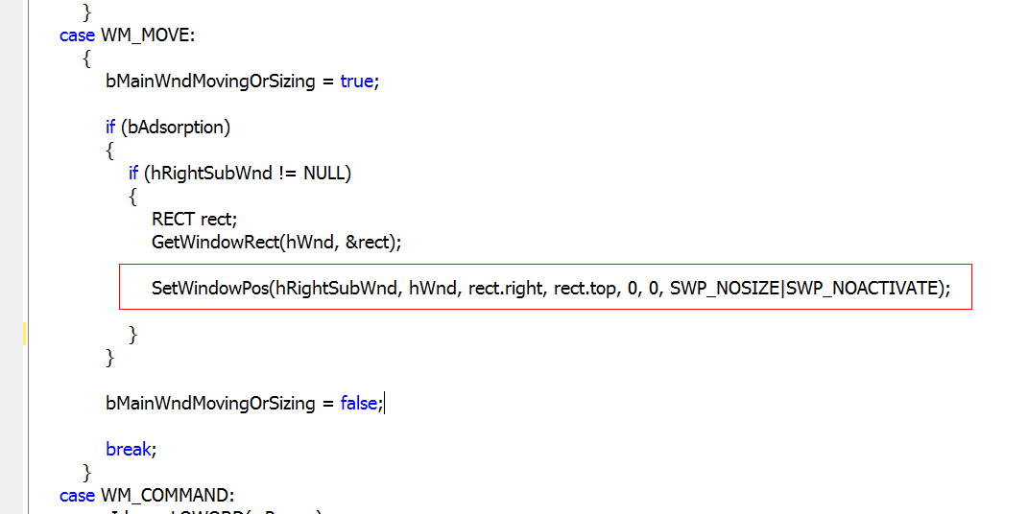
第二节：右侧窗口的实现
右侧窗口与主窗口同步移动
响应主窗口的WM_MOVE消息，设置右侧窗口的位置。
代码如下：

Slide 47
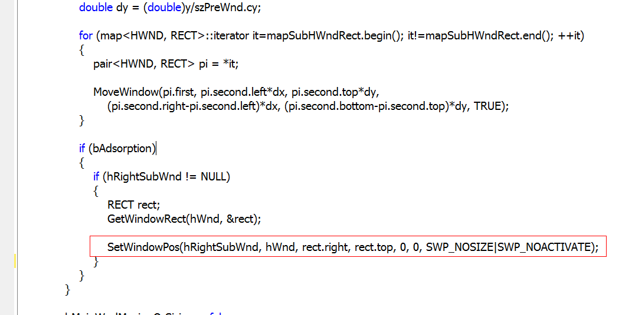
第二节：右侧窗口的实现
右侧窗口与主窗口同步移动
现在拖动一下我们的窗口的大小，发现窗口大小改变之后，右侧窗口没有及时停靠在主窗口的右侧。
在主窗口的WM_SIZE的响应代码中也更新右侧窗口的位置。
代码如下：

Slide 48
第二节：右侧窗口的实现
1、定义并注册窗口类
2、定义窗口消息处理程序
3、创建父窗口
4、创建STATIC控件子窗口
5、创建单选控件子窗口
6、异形窗口的设置
7、右侧窗口与主窗口同步移动
8、拖动右侧窗口客户区移动窗口
9、右侧窗口靠近主窗口时被吸附
10、右侧窗口变半透明的层窗口
11、右侧窗口变主窗口的子窗口
12、右侧窗口从子窗口变成弹出式窗口
13、经过分离按钮的工具提示
14、窗口吸附的优化

Slide 49
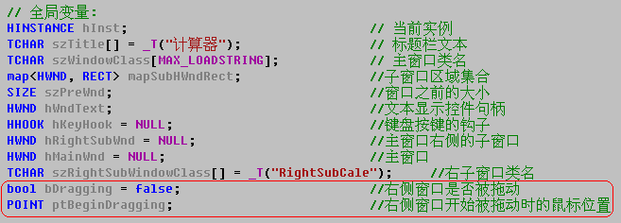
第二节：右侧窗口的实现
拖动右侧窗口客户区移动窗口
综合例子的右侧窗口是可以直接通过鼠标在窗口客户区拖动来移动窗口。我们这边将通过响应WM_LBUTTONDOWN，WM_MOUSEMOVE，WM_LBUTTONUP三个消息来实现窗口的拖动。
并不是每次鼠标移动时都要移动窗口，所以得设置一个变量标志是否正在移动窗口，还得设置一个变量用于记录鼠标开始拖动时的位置以便用于计算窗口移动的位移。
所以定义如下两个变量：

Slide 50
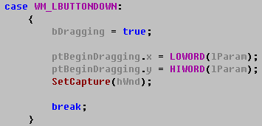
第二节：右侧窗口的实现
拖动右侧窗口客户区移动窗口
在WM_LBUTTONDOWN的消息响应处理中，标志右侧窗口处于被拖动的状态，记录当前鼠标所点击的坐标位置，通过SetCapture捕获鼠标，鼠标捕获后，即使超出窗口区域，鼠标的操作仍有效。
代码如下：

Slide 51
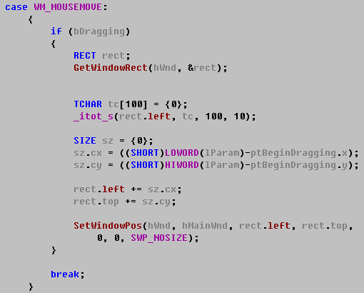
第二节：右侧窗口的实现
拖动右侧窗口客户区移动窗口
鼠标移动时，判断当前窗口是不是处于被拖动状态，
如果是的话就获取当前窗口的区域，计算鼠标移动
的位移，重新设置窗口的位置。
代码如下：

Slide 52
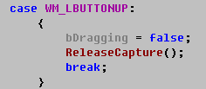
第二节：右侧窗口的实现
拖动右侧窗口客户区移动窗口
鼠标松开后，设置窗口状态为非拖动状态，释放鼠标捕捉。
代码如下：

Slide 53
第二节：右侧窗口的实现
1、定义并注册窗口类
2、定义窗口消息处理程序
3、创建父窗口
4、创建STATIC控件子窗口
5、创建单选控件子窗口
6、异形窗口的设置
7、右侧窗口与主窗口同步移动
8、拖动右侧窗口客户区移动窗口
9、右侧窗口靠近主窗口时被吸附
10、右侧窗口变半透明的层窗口
11、右侧窗口变主窗口的子窗口
12、右侧窗口从子窗口变成弹出式窗口
13、经过分离按钮的工具提示
14、窗口吸附的优化

Slide 54
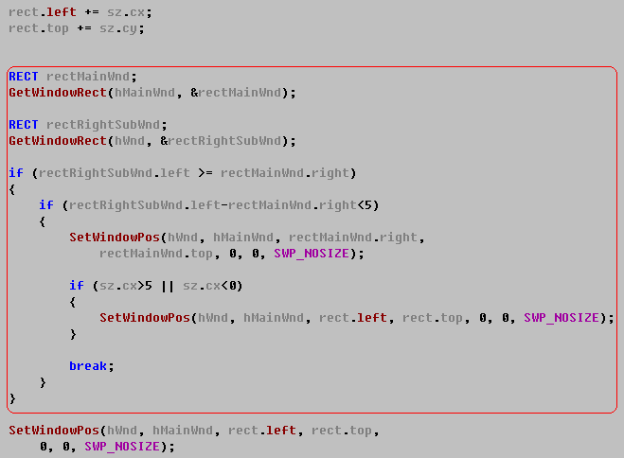
第二节：右侧窗口的实现
右侧窗口靠近主窗口时被吸附
我们在右侧窗口的WM_MOUSEMOVE消息中判断
当前右侧窗口的位置与主窗口的位置，如果接近了
主窗口的右边界，就改变右侧窗口的位置。
如下代码所示：
SetWindowPos最后一个参数采用SWP_NOSIZE
来保证窗口位置改变但窗口大小不变。

Slide 55
第二节：右侧窗口的实现
1、定义并注册窗口类
2、定义窗口消息处理程序
3、创建父窗口
4、创建STATIC控件子窗口
5、创建单选控件子窗口
6、异形窗口的设置
7、右侧窗口与主窗口同步移动
8、拖动右侧窗口客户区移动窗口
9、右侧窗口靠近主窗口时被吸附
10、右侧窗口变半透明的层窗口
11、右侧窗口变主窗口的子窗口
12、右侧窗口从子窗口变成弹出式窗口
13、经过分离按钮的工具提示
14、窗口吸附的优化

Slide 56
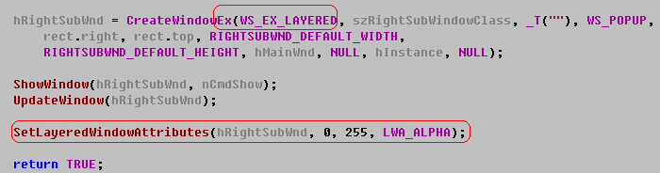
第二节：右侧窗口的实现
右侧窗口变半透明的层窗口
综合例子的右侧窗口拖动过程中，界面是半透明的。所以，我们得把右侧窗口从普通窗口变成层窗口。修改InitInstance函数中的以下代码：

Slide 57
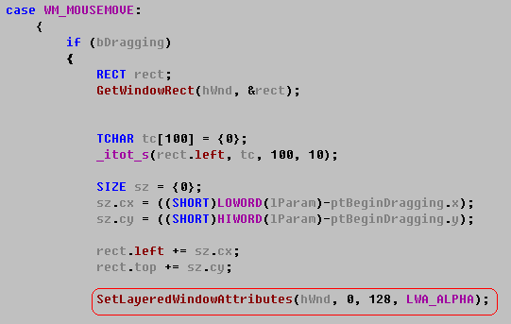
第二节：右侧窗口的实现
右侧窗口变半透明的层窗口
右侧窗口在拖动过程中要变半透明，就得在WM_MOUSEMOVE消息中设置半透明度信息。

Slide 58
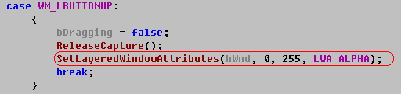
第二节：右侧窗口的实现
右侧窗口变半透明的层窗口
在移动结束后，得在WM_LBUTTONUP消息中把透明度信息还原过来。
编译运行我们的程序，发现现在拖动右侧窗口移动时，右侧窗口就变半透明效果。

Slide 59
第二节：右侧窗口的实现
1、定义并注册窗口类
2、定义窗口消息处理程序
3、创建父窗口
4、创建STATIC控件子窗口
5、创建单选控件子窗口
6、异形窗口的设置
7、右侧窗口与主窗口同步移动
8、拖动右侧窗口客户区移动窗口
9、右侧窗口靠近主窗口时被吸附
10、右侧窗口变半透明的层窗口
11、右侧窗口变主窗口的子窗口
12、右侧窗口从子窗口变成弹出式窗口
13、经过分离按钮的工具提示
14、窗口吸附的优化

Slide 60
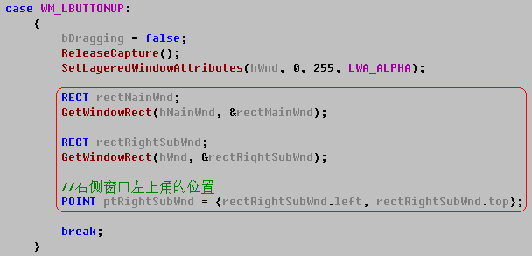
第二节：右侧窗口的实现
右侧窗口变主窗口的子窗口
我们需要在右侧窗口停止拖动后判断主窗口的位置跟右窗口的位置。在右侧窗口的WM_LBUTTONUP消息中添加如下代码：

Slide 61
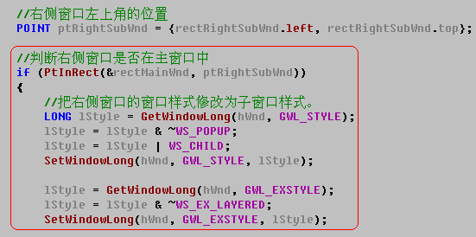
第二节：右侧窗口的实现
右侧窗口变主窗口的子窗口
判断右侧窗口是否在主窗口中，如果在主窗口中，修改右侧窗口的窗口样式：

Slide 62
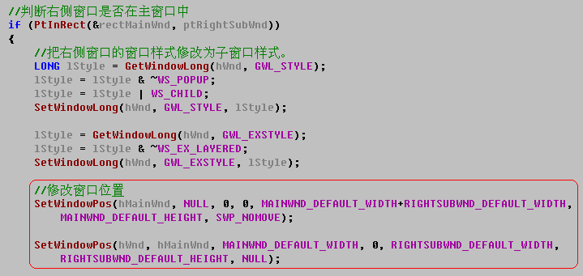
第二节：右侧窗口的实现
右侧窗口变主窗口的子窗口
修改窗口样式之后，要修改主窗口跟右侧窗口的位置。

Slide 63
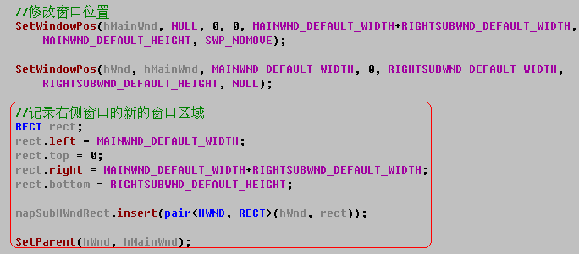
第二节：右侧窗口的实现
右侧窗口变主窗口的子窗口
右侧窗口成为主窗口的子窗口就得满足当主窗口大小改变时，子窗口位置跟大小也自适应改变，所以，得把右侧窗口的窗口区域添加到子窗口区域集合中。最后重新设置窗口的父子关系。添加如下代码：

Slide 64
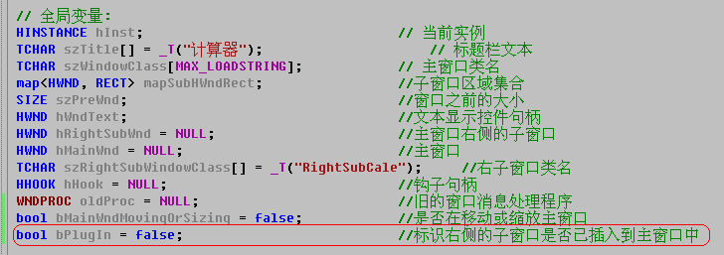
第二节：右侧窗口的实现
右侧窗口变主窗口的子窗口
发现主窗口中的旧的其它窗口（按钮，线框）仍然占满整个主窗口客户区域的大部分面积，我们得调整一下子窗口的自适应位置跟自适应大小的方法。首先我们得添加一个标志变量，用于判断右侧窗口是否嵌入到主窗口中。

Slide 65
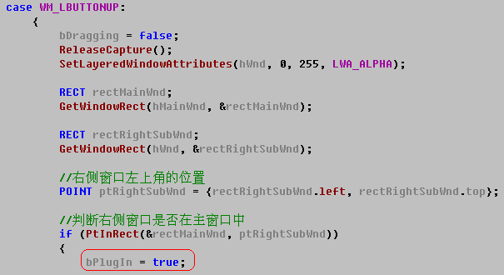
第二节：右侧窗口的实现
右侧窗口变主窗口的子窗口
如果右侧窗口在主窗口中，把bPlugIn标志设置为true。如下图所示：

Slide 66
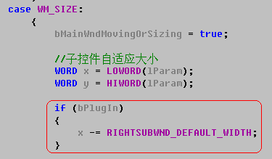
第二节：右侧窗口的实现
右侧窗口变主窗口的子窗口
主窗口大小改变时，如果发现bPlugIn为真，那么宽度就减去一个右侧窗口的默认宽度。如下图所示：

Slide 67
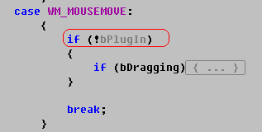
第二节：右侧窗口的实现
右侧窗口变主窗口的子窗口
如果右侧窗口变成了主窗口的子窗口，那么拖动右侧窗口的客户区就不需要再移动右侧窗口了，这时对右侧窗口的WM_MOUSEMOVE消息作如下处理：

Slide 68
第二节：右侧窗口的实现
1、定义并注册窗口类
2、定义窗口消息处理程序
3、创建父窗口
4、创建STATIC控件子窗口
5、创建单选控件子窗口
6、异形窗口的设置
7、右侧窗口与主窗口同步移动
8、拖动右侧窗口客户区移动窗口
9、右侧窗口靠近主窗口时被吸附
10、右侧窗口变半透明的层窗口
11、右侧窗口变主窗口的子窗口
12、右侧窗口从子窗口变成弹出式窗口
13、经过分离按钮的工具提示
14、窗口吸附的优化

Slide 69
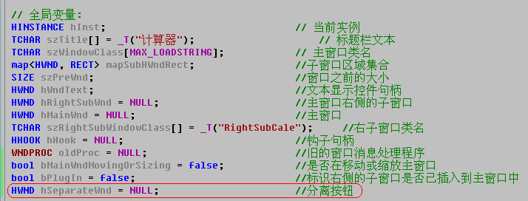
第二节：右侧窗口的实现
右侧窗口从子窗口变成弹出式窗口
我们先声明一个分离按钮句柄的变量：

Slide 70
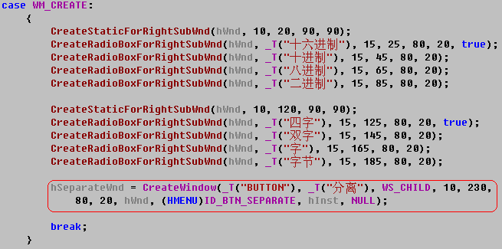
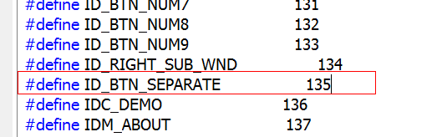
第二节：右侧窗口的实现
右侧窗口从子窗口变成弹出式窗口
在右侧窗口的WM_CREATE消息响应代码中添加分离按钮的创建代码：

Slide 71
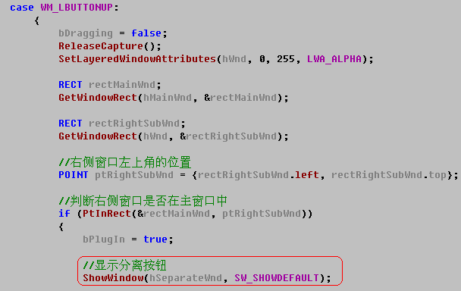
第二节：右侧窗口的实现
右侧窗口从子窗口变成弹出式窗口
当把右侧窗口拖入到主窗口时，显示分离按钮：

Slide 72
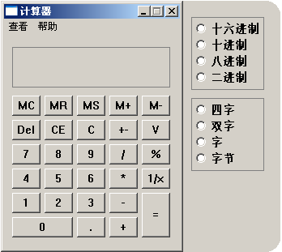
第二节：右侧窗口的实现
右侧窗口从子窗口变成弹出式窗口
现在点击分离按钮，是没任何反应的，而点击综合例子的分离按钮，右侧窗口就会脱离主窗口，并放置在主窗口的右侧，如下图所示：

Slide 73
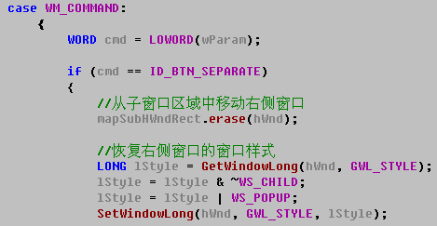
第二节：右侧窗口的实现
右侧窗口从子窗口变成弹出式窗口
所以，我们得响应分离按钮的点击消息，并把右侧窗口从子窗口恢复到弹出式窗口，同时也把右侧窗口从普通窗口变成层窗口。在右侧窗口的WM_COMMAND消息中添加如下代码：

Slide 74
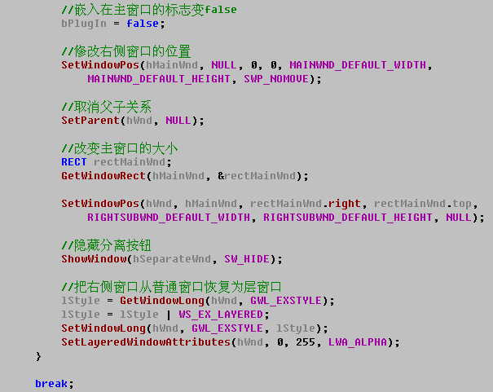
第二节：右侧窗口的实现
右侧窗口从子窗口变成弹出式窗口

Slide 75
第二节：右侧窗口的实现
1、定义并注册窗口类
2、定义窗口消息处理程序
3、创建父窗口
4、创建STATIC控件子窗口
5、创建单选控件子窗口
6、异形窗口的设置
7、右侧窗口与主窗口同步移动
8、拖动右侧窗口客户区移动窗口
9、右侧窗口靠近主窗口时被吸附
10、右侧窗口变半透明的层窗口
11、右侧窗口变主窗口的子窗口
12、右侧窗口从子窗口变成弹出式窗口
13、经过分离按钮的工具提示
14、窗口吸附的优化

Slide 76
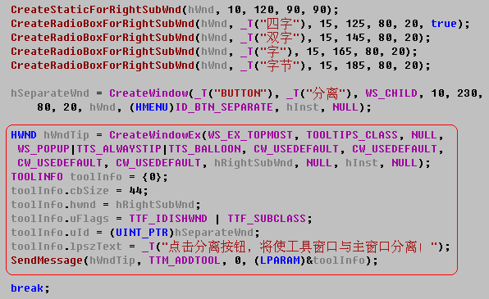
第二节：右侧窗口的实现
经过分离按钮的工具提示
我们得包含CommCtrl.h文件，并在右侧窗口的WM_CREATE消息响应代码中添加提示工具的代码：

Slide 77
第二节：右侧窗口的实现
1、定义并注册窗口类
2、定义窗口消息处理程序
3、创建父窗口
4、创建STATIC控件子窗口
5、创建单选控件子窗口
6、异形窗口的设置
7、右侧窗口与主窗口同步移动
8、拖动右侧窗口客户区移动窗口
9、右侧窗口靠近主窗口时被吸附
10、右侧窗口变半透明的层窗口
11、右侧窗口变主窗口的子窗口
12、右侧窗口从子窗口变成弹出式窗口
13、经过分离按钮的工具提示
14、窗口吸附的优化

Slide 78
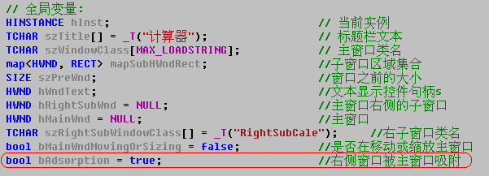
第二节：右侧窗口的实现
窗口吸附的优化
现在，如果拖动右侧窗口，让右侧窗口脱离了主窗口的右边框，这时再拖动主窗口，发现右侧窗口又会被主窗口吸附过来并跟主窗口一起移动，而我们要实现的效果是这时拖动主窗口，右侧窗口的位置不受影响。所以，我们得添加一个变量，用于记录当前的右侧窗口是否被主窗口吸附，如下代码所示：

Slide 79
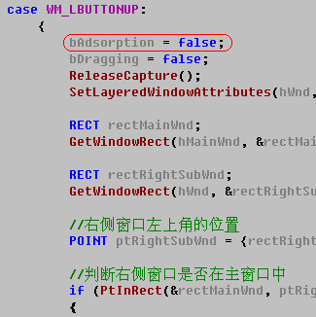
第二节：右侧窗口的实现
窗口吸附的优化
当右侧窗口拖动后，我们假设这时右侧窗口脱离了主窗口的吸附，如下代码所示：

Slide 80

第二节：右侧窗口的实现
窗口吸附的优化
如果拖动后，右侧窗口仍然是紧贴着主窗口的右边框，那么我们认为右侧窗口仍被主窗口吸附，如下代码所示：

Slide 81

第二节：右侧窗口的实现
窗口吸附的优化
当我们点击分离按钮时，我们也认为这时右侧窗口被主窗口吸附，如下代码所示：

Slide 82

第二节：右侧窗口的实现
窗口吸附的优化
当我们拖动主窗口标题时，判断右侧窗口是不是被吸附状态，如果不是就不移动右侧窗口。如下代码所示：

Slide 83

第二节：右侧窗口的实现
窗口吸附的优化
当我们拖动主窗口的边框时，判断右侧窗口
是不是被吸附状态，如果不是就不移动右侧
窗口。如下代码所示：

Slide 84
第三节：系统消息框的实现
1、默认的系统消息框
2、安装钩子
3、子类化系统消息框的窗口
4、处理系统消息框的背景
5、反子类化
6、卸载钩子
7、“退出”菜单选项的处理
8、注册消息
9、广播消息

Slide 85

第三节：系统消息框的实现
默认的系统消息框
我们希望用户在关闭窗口时弹出系统消息框来提示用户是否真的想关闭本程序，
并且希望能把消息框的背景修改成蓝色。
用户关闭窗口弹出消息框，我们应该响应主窗口的WM_CLOSE消息，并在该消息处理代码中通过MessageBox函数弹出消息框：

Slide 86
第三节：系统消息框的实现
1、默认的系统消息框
2、安装钩子
3、子类化系统消息框的窗口
4、处理系统消息框的背景
5、反子类化
6、卸载钩子
7、“退出”菜单选项的处理
8、注册消息
9、广播消息

Slide 87


第三节：系统消息框的实现
安装钩子
我们需要修改非本应用程序里面弹出的窗口的背景，我们无法通过修改源代码来改变其背景，因为消息框是Windows操作系统里面的窗口。那么我们只能通过钩子来获得窗口创建的事件，并通过Win32窗口子类化的方式来对窗口的WM_PAINT消息进行截获，从而实现修改窗口颜色的目的。
我们定义一个钩子句柄：
创建钩子处理函数：

Slide 88

第三节：系统消息框的实现
安装钩子
在主窗口的WM_CLOSE处安装钩子：

Slide 89
第三节：系统消息框的实现
1、默认的系统消息框
2、安装钩子
3、子类化系统消息框的窗口
4、处理系统消息框的背景
5、反子类化
6、卸载钩子
7、“退出”菜单选项的处理
8、注册消息
9、广播消息

Slide 90


第三节：系统消息框的实现
子类化系统消息框的窗口
在钩子处理函数里，我们要获得系统消息框的窗口句柄，并对系统消息框的窗口进行子类化。
要进行窗口子类化就得先定义函数指针以备份旧的窗口消息处理函数。
我们还得创建新的窗口消息处理函数。

Slide 91

第三节：系统消息框的实现
子类化系统消息框的窗口
现在，我们可以开始实现钩子函数了。钩子函数需要截获WM_INITDIALOG消息，获取系统消息框的窗口句柄，并对系统消息框作子类化操作。

Slide 92
第三节：系统消息框的实现
1、默认的系统消息框
2、安装钩子
3、子类化系统消息框的窗口
4、处理系统消息框的背景
5、反子类化
6、卸载钩子
7、“退出”菜单选项的处理
8、注册消息
9、广播消息

Slide 93

第三节：系统消息框的实现
处理系统消息框的背景
窗口子类化通过把系统消息窗的窗口消息处理函数设置为HookWndProc，把旧的窗口消息处理函数地址保存在oldProc来实现了窗口子类化。新的窗口处理程序对WM_PAINT消息进行处理，最终再调用旧的窗口消息处理函数。
在WM_PAINT消息处理
中，填充了窗口客户区
区域的背景颜色，最终
改变了系统消息框的背景。

Slide 94
第三节：系统消息框的实现
1、默认的系统消息框
2、安装钩子
3、子类化系统消息框的窗口
4、处理系统消息框的背景
5、反子类化
6、卸载钩子
7、“退出”菜单选项的处理
8、注册消息
9、广播消息

Slide 95

第三节：系统消息框的实现
反子类化
在子类化之后，如果窗口不再使用，就得反子类化。响应WM_DESTROY消息。代码如下：

Slide 96
第三节：系统消息框的实现
1、默认的系统消息框
2、安装钩子
3、子类化系统消息框的窗口
4、处理系统消息框的背景
5、反子类化
6、卸载钩子
7、“退出”菜单选项的处理
8、注册消息
9、广播消息

Slide 97

第三节：系统消息框的实现
卸载钩子
安装钩子之后，如果钩子不再使用，要卸载钩子。代码如下：

Slide 98
第三节：系统消息框的实现
1、默认的系统消息框
2、安装钩子
3、子类化系统消息框的窗口
4、处理系统消息框的背景
5、反子类化
6、卸载钩子
7、“退出”菜单选项的处理
8、注册消息
9、广播消息

Slide 99

第三节：系统消息框的实现
“退出”菜单选项的处理
不过，我们发现选中菜单的“退出”选项时，软件直接关闭了，并没有弹出系统信息框。查看代码发现对菜单的响应消息是直接DestroyWindow了主窗口。如下图所示：

Slide 100

第三节：系统消息框的实现
“退出”菜单选项的处理
我们得修改一下IDM_EXIT的消息处理代码，让它发送一个WM_CLOSE消息给主窗口。如下图所示：

Slide 101
第三节：系统消息框的实现
1、默认的系统消息框
2、安装钩子
3、子类化系统消息框的窗口
4、处理系统消息框的背景
5、反子类化
6、卸载钩子
7、“退出”菜单选项的处理
8、注册消息
9、广播消息

Slide 102

第三节：系统消息框的实现
注册消息
在我们主窗口关闭之后，我们有时会发送广播消息，广播给其它窗口，告诉它们主窗口已关闭。
要广播我们自己的消息，就得先注册消息。定义要注册的消息：

Slide 103

第三节：系统消息框的实现
注册消息
在InitInstance函数的最后，注册消息：

Slide 104
第三节：系统消息框的实现
1、默认的系统消息框
2、安装钩子
3、子类化系统消息框的窗口
4、处理系统消息框的背景
5、反子类化
6、卸载钩子
7、“退出”菜单选项的处理
8、注册消息
9、广播消息

Slide 105

第三节：系统消息框的实现
广播消息
在确认关闭主窗口之后，广播消息。 在主窗口的WM_CLOSE响应代码中添加如下代码：

Slide 106

第三节：系统消息框的实现
广播消息
如果右侧窗口接收到我们注册的WM_BROADCAST消息，就发送关闭本窗口的消息。

Slide 107
第四节：关于窗口的实现
1、定义窗口类名字、消息处理函数、注册窗口类
2、创建窗口
3、创建并设置窗口的区域
4、设置定时器
5、定时更新窗口的内容
6、单击关闭窗口
7、托盘图标的添加与移除
8、托盘菜单的实现。

Slide 108

第四节：关于窗口的实现
定义窗口类名字
“关于”窗口的窗口类名定义：

Slide 109


第四节：关于窗口的实现
消息处理函数、注册窗口类
“关于”窗口的消息处理函数：
注册“关于”窗口类：

Slide 110
第四节：关于窗口的实现
1、定义窗口类名字、消息处理函数、注册窗口类
2、创建窗口
3、创建并设置窗口的区域
4、设置定时器
5、定时更新窗口的内容
6、单击关闭窗口
7、托盘图标的添加与移除
8、托盘菜单的实现。

Slide 111

第四节：关于窗口的实现
创建窗口
定义“关于”窗口的默认宽度跟默认高度：

Slide 112

第四节：关于窗口的实现
创建窗口
定义“关于”窗口的句柄：

Slide 113

第四节：关于窗口的实现
创建窗口
在选择关于选项时创建“关于”窗口，由于要通过UpdateLayeredWindow来定时更新内容，所以创建为层窗口。

Slide 114
第四节：关于窗口的实现
1、定义窗口类名字、消息处理函数、注册窗口类
2、创建窗口
3、创建并设置窗口的区域
4、设置定时器
5、定时更新窗口的内容
6、单击关闭窗口
7、托盘图标的添加与移除
8、托盘菜单的实现。

Slide 115

第四节：关于窗口的实现
创建并设置窗口的区域
“关于”窗口创建时要加载一张PNG图片，所以，我们先初始化一下GDI+的相关环境，包含GdiPlus.h文件，引用Gdplus的命名空间，到Demo项目属性中选择链接器->输入，设置附加依赖项为gdiplus.lib。在_tWinMain函数的开头添加GDI+的初始化代码，在_tWinMain函数的结尾添加GDI+的反初始化代码。

Slide 116

第四节：关于窗口的实现
创建并设置窗口的区域

Slide 117

第四节：关于窗口的实现
创建并设置窗口的区域
为“关于”窗口的背景图片添加一个全局变量：

Slide 118

第四节：关于窗口的实现
创建并设置窗口的区域
在“关于”窗口创建时，加载这张图片，“关于”窗口销毁时，删除这张图片。
代码如下：

Slide 119
第四节：关于窗口的实现
1、定义窗口类名字、消息处理函数、注册窗口类
2、创建窗口
3、创建并设置窗口的区域
4、设置定时器
5、定时更新窗口的内容
6、单击关闭窗口
7、托盘图标的添加与移除
8、托盘菜单的实现。

Slide 120


第四节：关于窗口的实现
设置定时器
为“关于”窗口添加一个定时器。代码如下：
窗口销毁时把“关于”窗口的句柄设置为空。代码如下：

Slide 121
第四节：关于窗口的实现
1、定义窗口类名字、消息处理函数、注册窗口类
2、创建窗口
3、创建并设置窗口的区域
4、设置定时器
5、定时更新窗口的内容
6、单击关闭窗口
7、托盘图标的添加与移除
8、托盘菜单的实现。

Slide 122

第四节：关于窗口的实现
定时更新窗口内容
有了定时器之后，就要响应定时器的消息WM_TIMER，并在定时器触发时，更新窗口内容。由于字幕是从下往上漂移，所以要定义一个变量用于记录当前字幕漂移的位移：

Slide 123

第四节：关于窗口的实现
定时更新窗口内容
响应“关于”窗口的WM_TIMER消息，作如下的绘制代码：

Slide 124

第四节：关于窗口的实现
定时更新窗口内容
响应“关于”窗口的WM_TIMER消息，作如下的绘制代码：
通过创建了内存DC， 计算要绘制的
位置，把要绘制的内容绘制在内存DC
中，最后通过UpdateLayeredWindow
来更新窗口的内容。

Slide 125
第四节：关于窗口的实现
1、定义窗口类名字、消息处理函数、注册窗口类
2、创建窗口
3、创建并设置窗口的区域
4、设置定时器
5、定时更新窗口的内容
6、单击关闭窗口
7、托盘图标的添加与移除
8、托盘菜单的实现。

Slide 126

第四节：关于窗口的实现
单击关闭窗口
响应WM_LBUTTONUP消息，并发送关闭窗口的消息。

Slide 127
第五节：托盘图标的实现
1、托盘图标的添加与移除
2、托盘菜单的实现。

Slide 128

第五节：托盘图标的实现
托盘图标的添加与移除
综合例子的计算器最小化时，会在任务栏右侧显示一个托盘图标，右键托盘图标还会显示一个菜单出来。为此我们定义一下托盘图标数据结构体跟相应的菜单句柄。包含ShellAPI.h文件，并添加如下代码：

Slide 129

第五节：托盘图标的实现
托盘图标的添加与移除
在主窗口的WM_CRATE消息响应代码中初始化这个结构体并创建菜单。

Slide 130

第五节：托盘图标的实现
托盘图标的添加与移除
当主窗口最小化时显示托盘图标并隐藏窗口。

Slide 131

第五节：托盘图标的实现
托盘图标的添加与移除
当单击托盘图标时，显示主窗口，去除托盘图标。

Slide 132

第五节：托盘图标的实现
托盘图标的添加与移除
在主窗口销毁后，删除托盘图标，添加如下代码：

Slide 133
第五节：托盘图标的实现
1、托盘图标的添加与移除
2、托盘菜单的实现

Slide 134

第五节：托盘图标的实现
托盘菜单的实现
当右键托盘菜单时，弹出菜单。

Slide 135
结束语
本讲回顾
第一节：主窗口的实现 第二节：右侧窗口的实现
第三节：系统消息框的实现 第四节：关于窗口的实现
第五节：托盘图标的实现
本系列讲座总结
窗口编程是Windows界面编程的重要技术之一，掌握好它将对以后的工作起到举足轻重的作用。
希望大家在看完以后，要多加练习，只有把讲座里面提到的各种API函数与参数倒背如流，才能称得上熟练掌握。
希望大家不要对MSDN和本系列讲座的PPT和Demo有任何的依赖，只有刻录在你大脑里的东西才是你真正的才能！

